Slide 1

BRF Kajaken
Extrastämma 2023

Slide 2
Extrastämma 2023
Dagordning
Stämmans öppnande
Introduktion av deltagande
Fastställande av röstlängd
Godkännande av dagordning
Val av stämmans ordförande
Val av stämmans protokollförare/sekreterare
Val av två justerare tillika rösträknare
Fråga om stämman blivit utlyst enligt stadgar

Slide 3
Extrastämma 2023
Dagordning
Budget 2024
Solcellspanel
Övriga anmälda ärenden/motioner
Andra frågor?
Stämmans avslutande

Slide 4
Budget 2024
Övriga anmälda ärenden/motioner
Andra frågor?

Slide 5
Ekonomi BRF Kajaken
BRF Kajaken
Inga hyresökningar på 10 år
Låga räntor
Begränsad avbetalning de senaste åren
Ökande kostnader
Intäkterna täcker ej kostnaderna 2024
Omvärlden
1,7% ökning per år -> 19% totalt
Låga räntor
Mestadels planerad avbetalning
Ökande kostnader
Intäkter i linje med kostnader

Slide 6
Jämförelse andra BRF
 | Belåningsgrad | Hyra/kvm/år | Lån/kvm | Medlemmar
BRF Kajaken | 32% | 670 kr | 9 744 kr | 18
BRF Fyren | 33% | 627 kr | 8 547 kr | 90
BRF Fika | 20% | 665 kr | 10 262 kr | 144
BRF Sjöbjörnen | 26% | 774 kr | 10 945 kr | 56
Ohoy
Dessa värden är från 2022 och vi vet att även dessa BRF’s kommer justera hyror.

Slide 7
SEB Ekonomisk utsikt

Slide 8
SEB indikationer

Slide 9
Var befinner vi oss?
Driftskostnader har stigit med 41% under 10 år
Underhållskostnader har stigit med 45% under 10 år och då har vi inte räknat med de större renoveringar som krävts och kommer att krävas
Vi har tre lån om totalt 18,7 miljoner som idag har genomsnitt 1,16% ränta, första lånet går ut under Q1 2024 de andra två under 2025. Vi bör räkna med en ränta på 4% - 5%
Vi tar idag 750 kr för en garageplats per månad, Vid östra varvsgatan tar Malmö stad 950 kr för en utomhusparkering per månad.
Budgeten för 2024 går inte ihop baserat på nuvarande inkomster och kommande utgifter.

Slide 10
Förslag inför 2024 & 2025
Vi justerar hyror med +10% från och med Januari 2024
  Det ger oss täckning för ökade kostnader 2024
  Det ger oss en liten marginal
Vi bestämmer att vi i fortsättningen justerar hyror med +1,7% per år
  Detta för kommande kostnadsökningar
  det är i paritet med marknaden
  Och för att på sikt kunna betala av lån
Vi justerar garage hyra med +50 kr/mån varje år tills att vi når en kostnad om 1 000 kr / månad
Vi bestämmer att vi har ett motsvarande extramöte under hösten 2024
  För att stämma av ränteläge och göra ytterligare eventuella justeringar inför lånen som löper ut 2025.

Slide 11
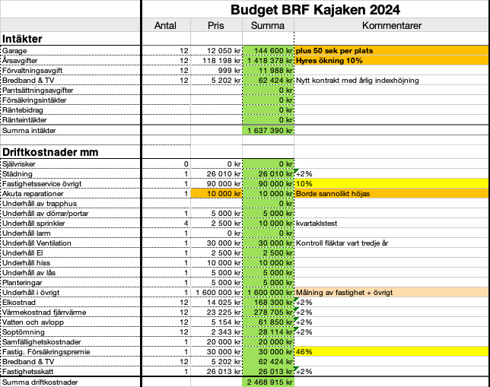
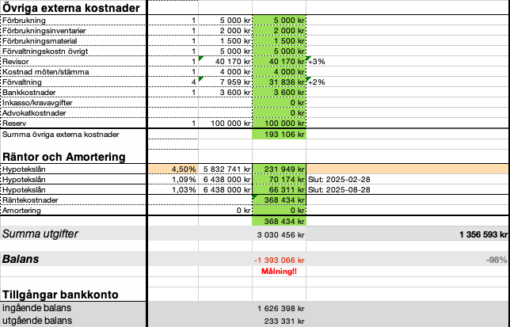
Budget 2024
Målning, etc. har i denna budget uppskattats till +1,4 Mkr

Slide 12
Budget 2024
Övriga anmälda ärenden/motioner
Andra frågor?

